Slide 1
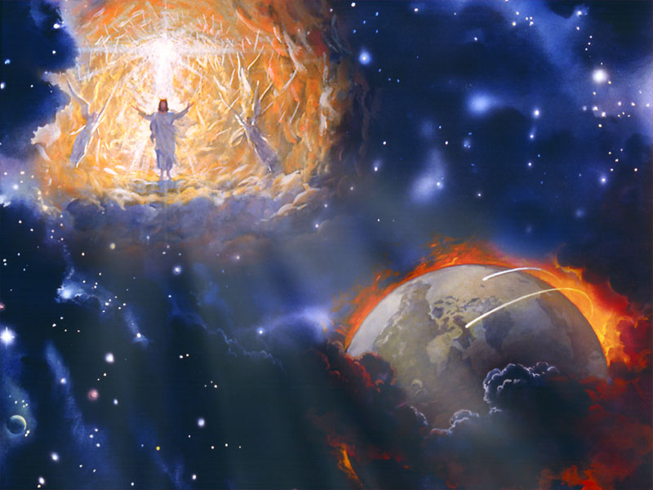
A SEGUNDA VINDA DE CRISTO

Slide 2
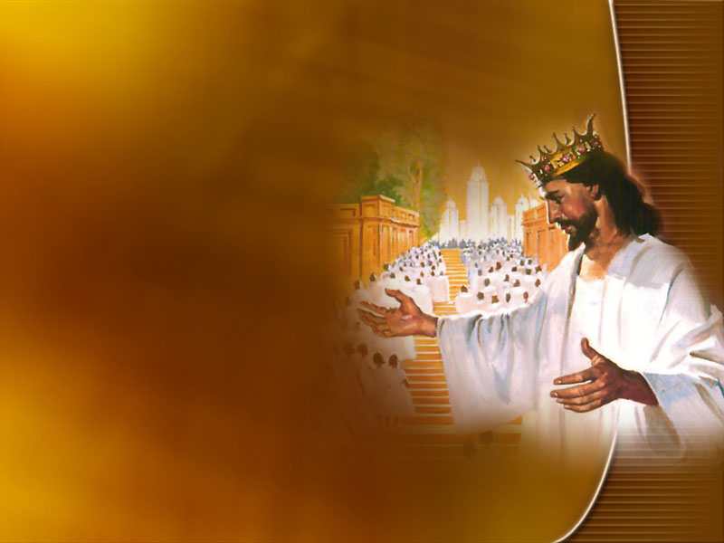
QUAL A MAIOR PROMESSA DA BÍBLIA?
“ Não se turbe o vosso coração; credes em Deus, crede também em mim. Na casa de meu Pai há muitas moradas. Se assim não fora, eu vo-lo teria dito. Pois vou preparar-vos lugar. E, quando eu for e vos preparar lugar, voltarei e vos receberei para mim mesmo, para que, onde eu estou, estejais vós também.”
João 14: 1-3

Slide 3
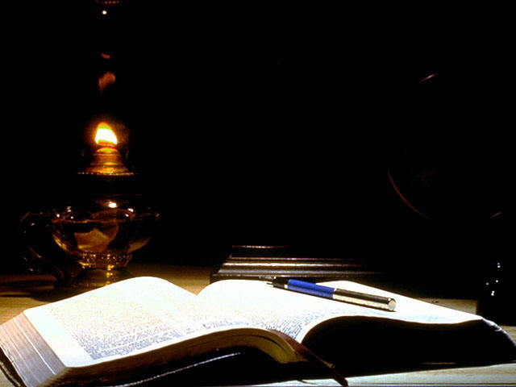
Há na Bíblia 1.256 promessas. A maioria delas em relação à Segunda Vinda de Cristo. Mais de 2.500 textos fazem alusão direta ou indireta a este fato.

Slide 4
“Assim também Cristo, tendo-se oferecido uma vez para sempre para tirar os pecados de muitos, aparecerá segunda vez, sem pecado, aos que o aguardam para a salvação.” Hebreus 9:28

Slide 5
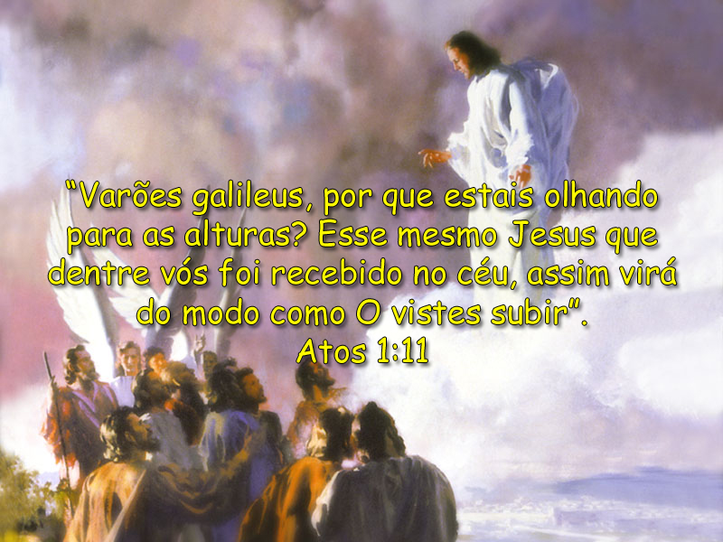
Notes:
Em Atos 1:11, nós lemos as palavras dos anjos: “Varões galileus, por que estais olhando para as alturas? Esse mesmo Jesus que dentre vós foi recebido no céu, assim virá do modo como O vistes subir”.

Slide 6
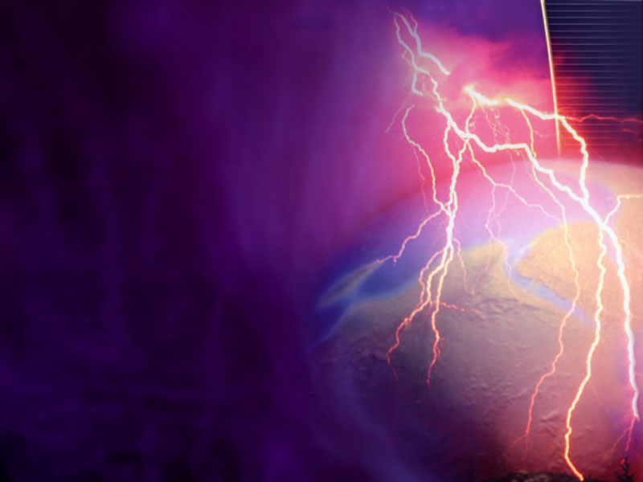
“Porque, assim como o relâmpago sai do oriente e se mostra até no ocidente, assim há de ser a vinda do Filho do homem.” Mateus 24: 27

Slide 7
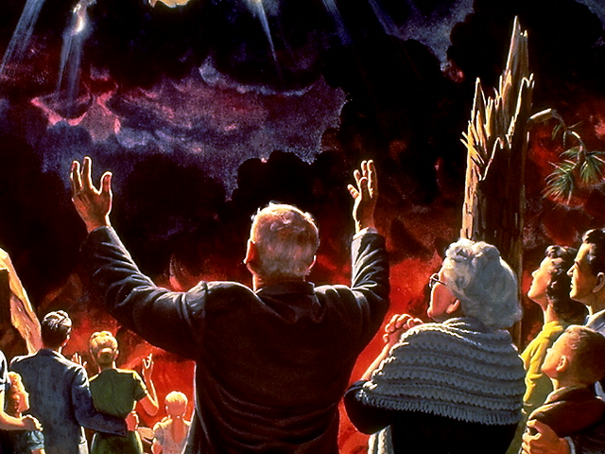
“EIS QUE VEM COM AS NUVENS E TODO OLHO O VERÁ...” Apoc. 1:7

Slide 8
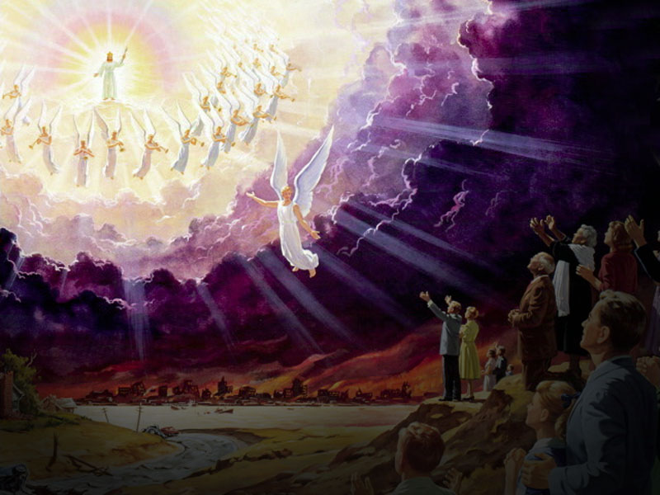
“Quando vier o Filho do homem na sua majestade e todos os anjos com Ele,então,se assentará no trono da sua glória.” Mateus 25:31

Slide 9
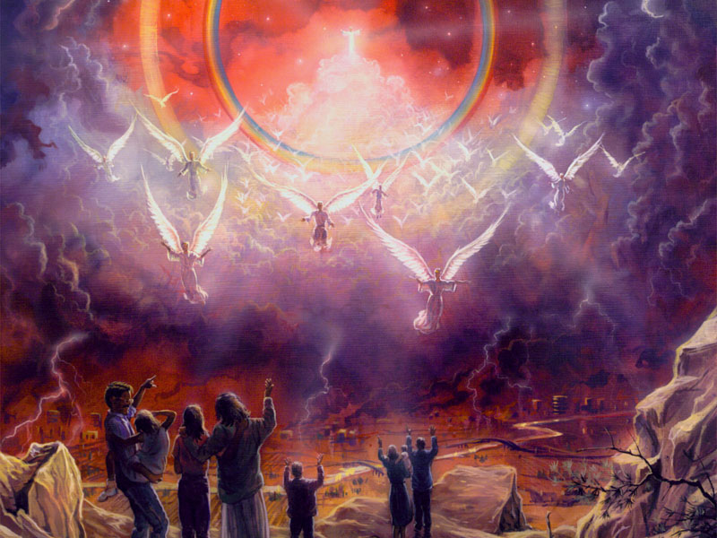
“... Retribuirá a cada um conforme as suas obras.”
Mateus 16:27

Slide 10
Notes:
Jesus virá para reunir toda a família.
Paulo diz que “os mortos em Cristo ressuscitarão incorruptíveis e os vivos seremos transformados, e juntos seremos arrebatados para encontrar o Senhor nos ares, e assim estaremos para sempre com o Senhor.” I Tessalonicenses 4:16-17

Slide 11
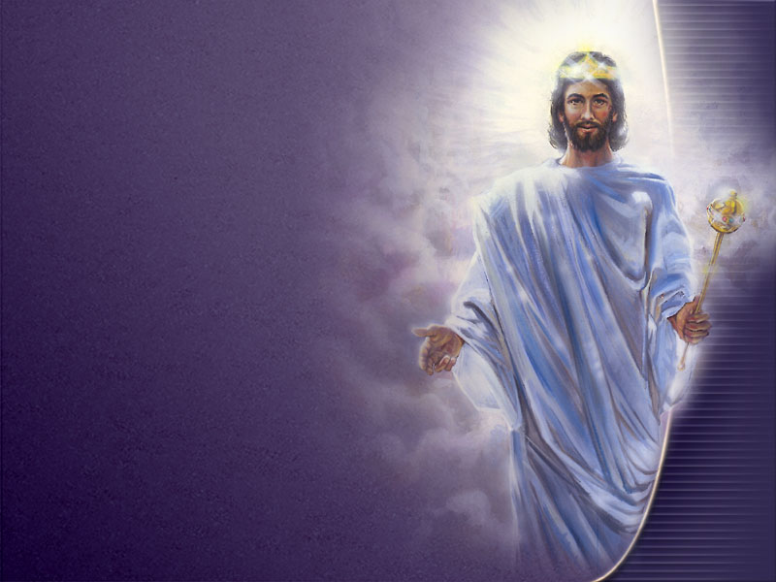
“Eis que venho sem demora.”
Apoc. 22:20

Slide 12
Notes:
Tito 2:13 – “Aguardando a bendita esperança e a manifestação da glória do nosso grande Deus e salvador Cristo Jesus”.

Slide 13
“ Daquele dia e hora, porém ninguém sabe, nem os anjos do Céu, nem o Filho, senão o Pai.”
Mateus 24:36

Slide 14
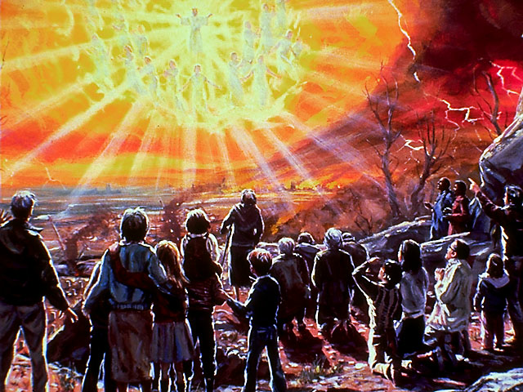
Isaías 25:9

Slide 15
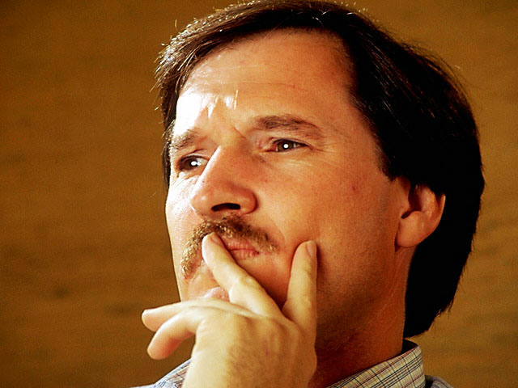
Mateus 24:44

Slide 16
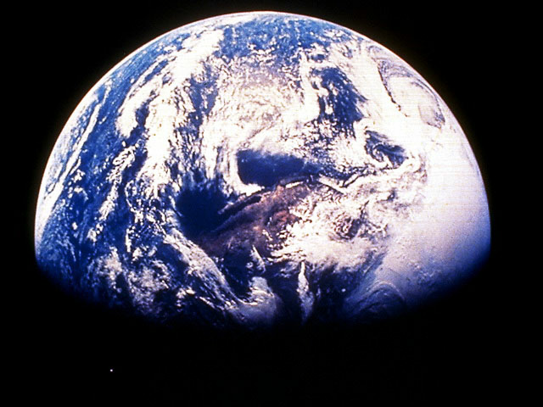
“Passará o céu e a terra, porém as minhas palavras não passarão.” Mat. 24:35

Slide 17
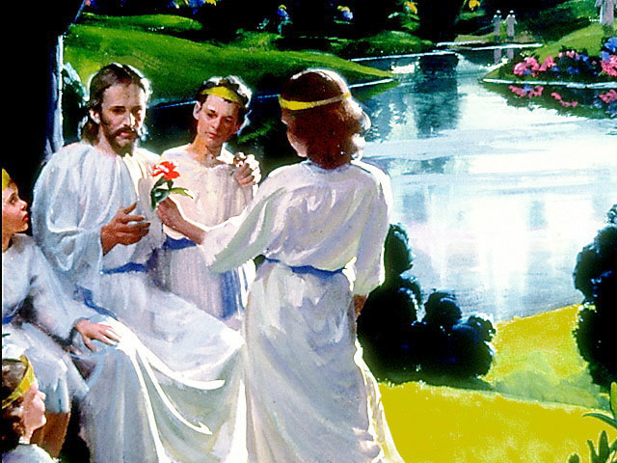

Slide 18
